Slide 1
Организация временного трудоустройства несовершеннолетних граждан в возрасте от 14 до 18 лет в городском округе Новокуйбышевск
Муниципальное учреждение городского округа Новокуйбышевск Самарской области «Дом молодежных организаций»

Slide 2
Цель организации мероприятий
Создание условий для реализации несовершеннолетними гражданами их конституционного права на труд
Организация рабочих мест для трудоустройства несовершеннолетних в каникулы и свободное от учебы время

Slide 3
Задачи временного трудоустройства несовершеннолетних
приобщение к труду и приобретение определенных профессиональных навыков
расширение спектра услуг, предоставляемых молодым людям на рынке труда и повышение качества существующих услуг
предоставление возможности адаптироваться в трудовом коллективе и научиться нести ответственность за выполняемую работу
занятие свободного времени подростков интересным и социально полезным делом
предоставление возможности подростку своим трудом заработать деньги
профилактика безнадзорности и правонарушений среди несовершеннолетних

Slide 4
Приоритетным правом при трудоустройстве пользуются
подростки, состоящие на учете в КДН, ОДН О МВД
подростки, чьи семьи неблагополучны в социальном плане
дети из семей, находящихся в трудном финансовом положении (многодетные семьи, малообеспеченные)
дети сироты и опекаемые
подростки, имеющие письма-ходатайства от СРЦ «Наш дом» и центра «Семья»
несовершеннолетние с ОВЗ (если нет противопоказаний)

Slide 5
Трудовые бригады направляются в учреждения города
МБУ «Городские парки»
РЦД и ПОВ «Светлячок»
Управление ПФР
Военный комиссариат г. о. Новокуйбышевск
ЦЗН г. Новокуйбышевск
Управление опеки и попечительства Администрации г. о. Новокуйбышевск
Управление социального развития и защите прав несовершеннолетних; Администрации г.о. Новокуйбышевск
МБУК «ТЮЗ «Время тайн»
Городской суд
ФОК «Октан»
образовательные учреждения города по заявкам на бригаду несовершеннолетних ребят для работы на территории школы

Slide 6
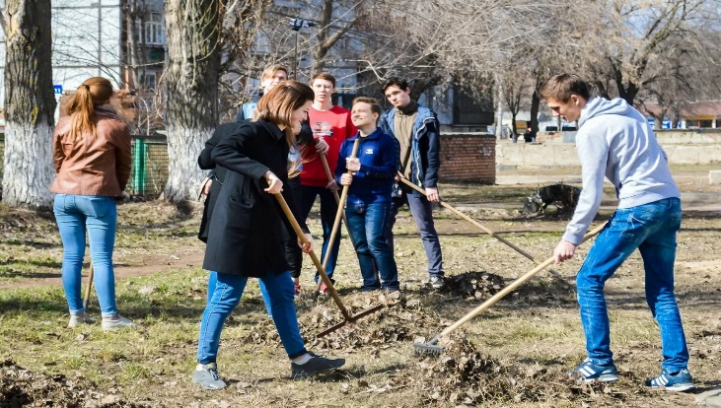
Несовершеннолетние выполняют следующие работы
благоустройство и озеленение территории города
систематизация документов и архивов
озеленение и благоустройство зон отдыха городских парков «Дубки» и «Победа» (полив, прополка, рыхление, уборка мусора, сбор опавшей листвы, обрезка кустарников)
по наведению порядка в служебных помещениях учреждений и на прилегающей территории (сортировка и раскладка документов по шкафам, уборка прилегающей территории)

Slide 7
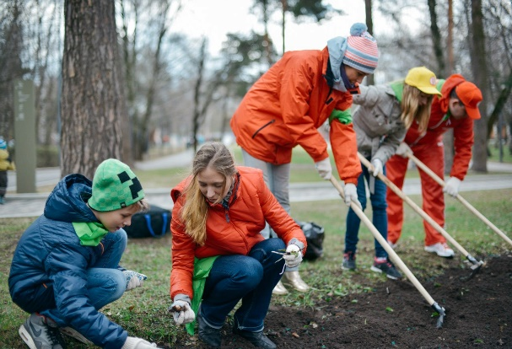
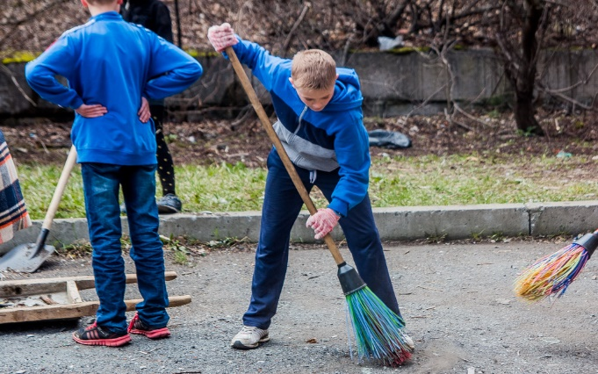
Несовершеннолетние выполняют следующие работы
по оказанию помощи при проведении массовых мероприятий для детей и подростков
по оцифровке документов (дистанционно по заявкам от учреждения на бригаду несовершеннолетних)
по оказанию помощи воспитателям в лагерях с дневным пребывание детей на базах школ (по заявке от образовательного учреждения)
реставрация библиотечного фонда

Slide 8
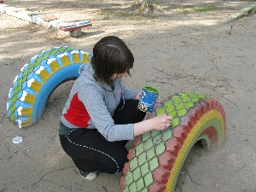
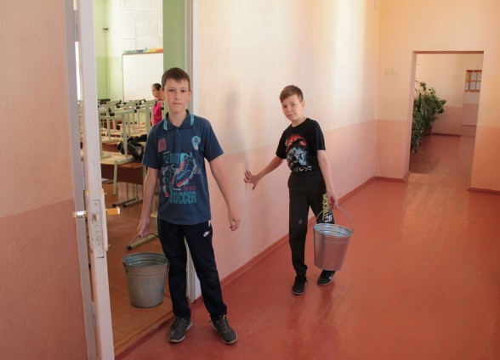
Продолжительность участия несовершеннолетних в мероприятиях по трудовому воспитанию
Подростки 14-15 лет:
в свободное от учебы время работают 6 часов в неделю, по 1 часу 15 мин ., примерно с 16-00 до 17-15
в каникулы – 12 часов в неделю, по 2,5 часа в день, с 9-00 до 11-30
пятидневная рабочая неделя
суббота, воскресенье – выходные

Slide 9
Продолжительность участия несовершеннолетних в мероприятиях по трудовому воспитанию
Подростки 16-17 лет:
в свободное от учебы время работают 8,75 часа в неделю, по 1 часу 45 мин., примерно с 16-00 до 17-45
в каникулы – 17,5 часов в неделю, по 3,5 часа в день, с 9-00 до 12-30
пятидневная рабочая неделя
суббота, воскресенье – выходные
С несовершеннолетними заключается срочный трудовой договор на 1 месяц в соответствии со ст. 59 ТК РФ, делается запись в электронную трудовую книжку.

Slide 10
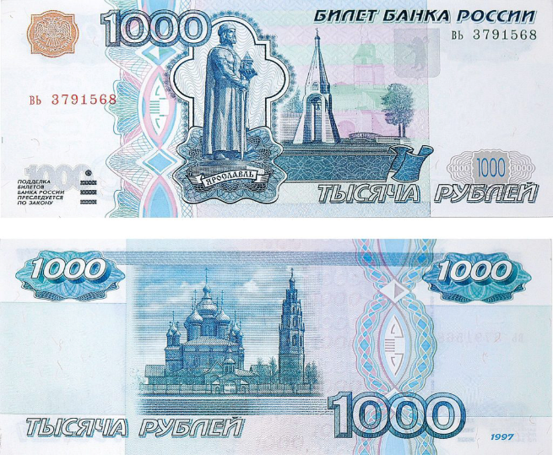
ОПЛАТА ТРУДА
В среднем за полностью отработанный месяц, при трудоустройстве на неполный рабочий день, каждый несовершеннолетний гражданин сможет заработать около 5 500,00 руб.
С зарплаты несовершеннолетних МУ ДМО отчисляет страховые взносы в ФСС, ПФР, ФОМС.
Центр занятости населения г. Новокуйбышевска дополнительно предоставляет стимулирующую (премиальную) часть денежного вознаграждения из расчета 2 250,00 руб.

Slide 11
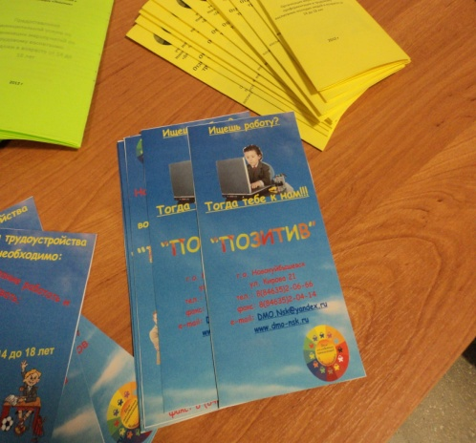
Информирование об организации мероприятий
Непосредственно при обращении в МУ ДМО (ул. Кирова, дом 21, 2 этаж, каб. 12, отдел профориентации и трудового воспитания молодежи)
При обращении по телефону 8(84635) 2-06-66, начальник отдела Елуферьева Галина Михайловна
Посредством размещения на сайте МУ ДМО (dmonsk.ru, раздел «Трудоустройство»
В средствах массовой информации
В информационно – раздаточных материалах (буклеты).

Slide 12
Для трудоустройства несовершеннолетние граждане должны предоставить следующие документы
1. Заявление
2. Анкета
3. Заявление о согласии на обработку персональных данных
4. Срочный трудовой договор с несовершеннолетним гражданином (с распиской от родителей или попечителей (законных представителей) внутри договора) - 2 экз.
Первые 4 документа выдаются в МУ ДМО с 20 по 22 число каждого месяца
5. Копия свидетельства о рождении несовершеннолетнего – 2 экз.
6. Копия паспорта одного из родителей или попечителя, кто подписывал расписку в договоре (страницы с паспортными данными и прописка) – 1 экз.

Slide 13
Для трудоустройства несовершеннолетние граждане должны предоставить следующие документы
7. Копия паспорта несовершеннолетнего ( страницы с паспортными данными и страница с пропиской) – 2 экз.
8. Копия страховое свидетельство государственного пенсионного страхования (СНИЛС) – 2 экз.
9. Копия ИНН (можно получить лично в налоговой, по адресу г. Новокуйбышевск, ул. Пирогова, 12 или на сайте service.Nalog.Ru/zpufl – 2 экз.
10. Оригинал медицинской справки от участкового терапевта (о состоянии здоровья, позволяющем выполнять работы по обязанностям подсобный рабочий форма №086/у)
БЕЗ медицинской правки документы не рассматриваются

Slide 14
Для трудоустройства несовершеннолетние граждане должны предоставить следующие документы
11. Оригинал справки о наличии/отсутствии судимости (можно заказать):
- на сайте WWW.GOSUSLUGI.RU; - в МФЦ по адресу: г. Новокуйбышевск, ул. Свердлова, 23 «а»; -в филиале МФЦ по адресу: г. Новокуйбышевск, ул. 50 лет НПЗ, 2
БЕЗ СПРАВКИ ДОКУМЕНТЫ НЕ РАССМАТРИВАЮТСЯ (справку необходимо заказывать заранее, так как срок ее изготовления 1 месяц. Срок годности с даты выдачи 1 год)
12. Оригинал справки из учебного заведения и 1 копия с нее (с обязательным указанием обучения в 1-ую смену или с указанием времени обучения при трудоустройстве в свободное от учебы время)

Slide 15
Для трудоустройства несовершеннолетние граждане должны предоставить следующие документы
13. Выписки со счета карты «Мир» (ПАО Промсвязьбанк) - для ранее работающих и имеющих данную карту.
Вновь устроенным карту «МИР» закажет МУ ДМО.
14. Документ, подтверждающий приоритетное право для участия в мероприятиях по трудовому воспитанию (копии: справка на получение пособия на детей; св-во о расторжении брака; удостоверение матери одиночки; удостоверение многодетной семьи; если в семье инвалид, справка об инвалидности; ход-ва учреждений, где ребенок зарегистрирован, как находящийся в трудной жизненной ситуации; постановление об установлении опеки, попечительства).

Slide 16
Дополнительный документ для несовершеннолетних до 14 лет
Учащимся в возрасте 14 лет (включительно) необходимо получить в органе опеки и попечительства городского округа Новокуйбышевск по адресу: ул. Коммунистическая, дом 39, согласие на временное трудоустройство , предварительно взяв ходатайство в МУ ДМО.
Срок изготовления данного документа 15 рабочих дней со дня подачи документов.

Slide 17
Ограничения на трудовую деятельность для тех, кто получает пенсию по случаю потери кормильца или компенсационную выплату по уходу за пенсионером старше 80 лет или инвалидом 1 группы:
к пенсии по потере кормильца молодые люди получают федеральную социальную доплату. При трудоустройстве право на доплату пропадает, так как она выплачивается только неработающим пенсионерам
во время официального трудоустройства отсутствует право и на выплату по уходу за пенсионером старше 80 лет или инвалидом 1 группы, так как она положена только неработающим гражданам
После завершения работы необходимо прийти в ПФР для назначения положенных выплат – с паспортом, СНИЛСом и документом, свидетельствующим о прекращении трудовой деятельности.

Slide 18
Если Вам уже исполнилось 14 лет, и нет еще 18 лет, Вы получили паспорт и желаете: - начать свою трудовую деятельность; - почувствовать себя самостоятельным; - заработать деньги на собственные нужды Обращайтесь в МУ «Дом молодежных организаций» (г.о. Новокуйбышевск, ул. Кирова, дом 21, 2 этаж, каб.12 «Отдел профориентации и трудового воспитания молодежи», тел. 8 (84635) 2-06-66 Елуферьева Галина Михайловна) Время работы: Понедельник – четверг: с 9-00 до 18-00 Пятница: с 9-00 до 17-00 Суббота – воскресенье: выходные Перерыв: с 13-00 до 13-48

